Slide 1
Территория опережающего развития – реальная перспектива экономического подъема Дальнего востока
Докладчик: Заместитель директора Департамента ТОР и инфраструктуры | Н.А. Дубинин
30 октября 2016 год

Slide 2
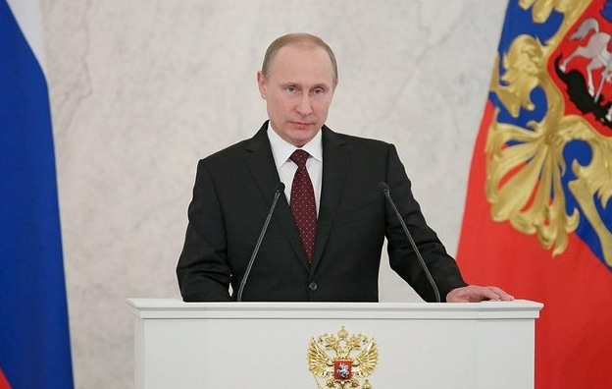
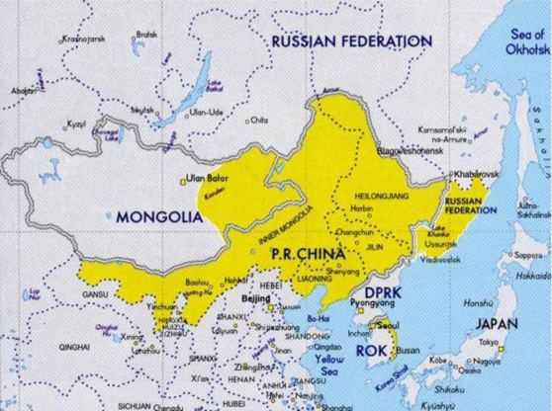
Дальний Восток – это национальный приоритет на весь XXI век
Москва, Кремль, 12 декабря 2013 г.
"Подъём Сибири и Дальнего Востока - это наш национальный приоритет на весь XXI век. Задачи, которые предстоит решить, беспрецедентны по масштабу, а значит, и наши шаги должны быть нестандартными".
"На Дальнем Востоке и в Восточной Сибири предлагаю создать сеть специальных территорий опережающего экономического развития с особыми условиями для организации несырьевых производств, ориентированных в том числе и на экспорт»
«Внести в законодательство Российской Федерации изменения, предусматривающих предоставление городу Владивостоку статуса свободного порта»

Slide 3
Территории опережающего развития Дальнего Востока увеличивают доходность и снижают риски инвесторов
«Одно окно» для инвестора
Готовая инфраструктура
Нет проверок без согласия Минвостокразвития России
Право управляющей компании подавать иски в суде в защиту резидентов
Режим cвободной таможенной зоны для резидентов
Налог на прибыль, имущество, землю (первые 5 лет)
Ввозные и вывозные таможенные пошлины (свободная таможенная зона)
НДС на импорт для переработки
Общий размер страховых взносов на 10 лет резидентам
Льготное получение земли и инфраструктуры
Ускоренный порядок возврата НДС экспортерам
Понижающий коэффициент НДПИ в течение 10 лет, далее применяется коэффициент 1
Скидки за пользование землей
Упрощенный государственный контроль *
Комфортное
клиентоориентированное
государственное
администрирование
Сокращенные сроки получения разрешительной документации
* Плановые проверки только совместные. Срок плановой проверки – 15 рабочих дней. Общий срок проверок в год для малого бизнеса – 40 часов, для микро бизнеса – 10 часов.
3

Slide 4
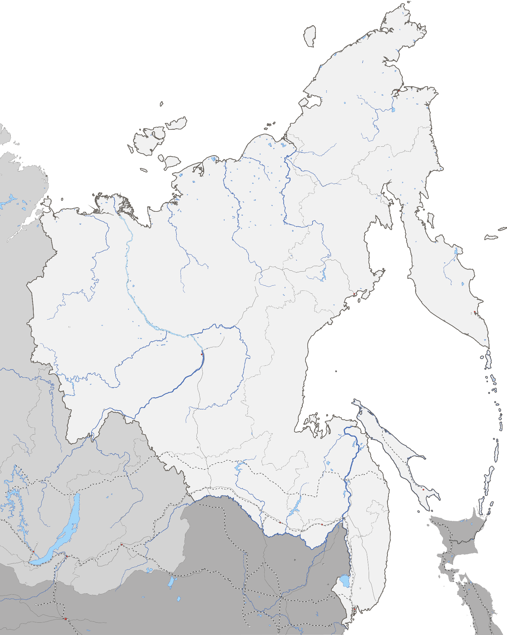
ТЕРРИТОРИИ ОПЕРЕЖАЮЩЕГО РАЗВИТИЯ
Созданные ТОР
Беринговский
Показатель | 09.2016
ТОР | 13
Заявок резидентов | 183
Частные инвестиции, млрд. руб | 537
Новые рабочие места, тыс. чел. | 31
Камчатка
ДАЛЬНЕВОСТОЧНЫЙ ФЕДЕРАЛЬНЫЙ ОКРУГ
РОССИЯ
Кангалассы
Комсомольск
Горный Воздух
Белогорск
Южная
Приамурская
Хабаровск
ЯПОНИЯ
Амуро-Хинганская
Михайловский
КИТАЙ
Большой камень
Надеждинская

Slide 5
ТЕРРИТОРИИ ОПЕРЕЖАЮЩЕГО СОЦИАЛЬНО-ЭКОНОМИЧЕСКОГО РАЗВИТИЯ
№ | Наименование ТОР, Местоположение | Специализация | Дата и номер Постановления Правительства РФ об утверждении
1 | «Хабаровск», Хабаровский край | промышленно- логистическая | № 630 от 25.06.2015
2 | «Комсомольск», г. Комсомольск-на-Амуре, Хабаровский край | промышленная | № 628 от 25.06.2015
3 | «Надеждинская», Надеждинский район, Приморский край | транспортно-логистическая, Промышленно-производственная | № 629 от 25.06.2015
4 | «Белогорск», г. Белогорск, Амурская область | сельское хозяйство | № 875 от 21.08.2015
5 | «Беринговский», Беринговский район, Чукотский АО | горно-добывающая | № 876 от 21.08.2015
6 | «Индустриальный парк «Кангалассы», г. Якутск, Республика Саха (Якутия) | промышленная | № 877 от 21.08.2015
5

Slide 6
ТЕРРИТОРИИ ОПЕРЕЖАЮЩЕГО СОЦИАЛЬНО-ЭКОНОМИЧЕСКОГО РАЗВИТИЯ
№ | Наименование ТОР, Местоположение | Специализация | Постановление Правительства РФ об утверждении
7 | «Михайловский», Михайловский, Спасский, Черниговский районы, Приморский край | сельское хозяйство | № 878 от 21.08.2015
8 | «Приамурская», Благовещенский район, Амурская область | промышленно- логистическая | № 879 от 21.08.2015
9 | «Камчатка», г. Петропавловск-Камчатский, Камчатский край | промышленно-логистическая, туристическая | № 899 от 28.08.2015
10 | «Большой Камень», Приморский край | судостроение | № 43 от 28.01.2016
11 | «Горный воздух», Сахалинская область | туристско-рекреационная | №200 от 17.03.2016
12 | «Южная», Сахалинская область | сельское хозяйство | №201 от 17.03.2016
13 | «Амуро-Хинганская», Еврейская автономная область | деревообработка, горно-добывающая | №847 от 27.08.2016
6

Slide 7
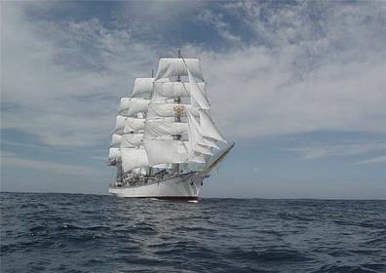
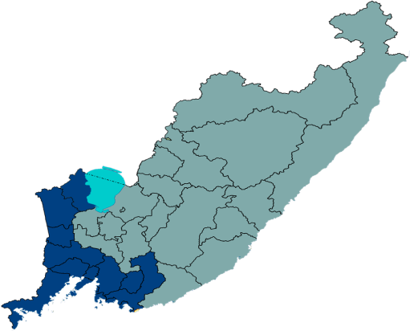
Свободный порт Владивостока - морские ворота России в АТР
Льготное
налогообложение
Упрощенный визовый порядок :
8 дней
Таможенные преференции
13 муниципальных образований:
15 муниципальных образований
Под Свободным портом Владивосток (СПВ) понимается особый правовой статус территорий Приморского края , на которых в соответствии со специальным Федеральным законом устанавливаются меры государственной поддержки предпринимательской деятельности
Владивостокский ГО
Артемовский ГО
ГО Большой Камень
Находкинский ГО
Партизанский ГО
Уссурийский ГО
Спасск-Дальний ГО
Надеждинский МР
Шкотовский МР
Партизанский МР
Пограничный МР
Ольгинский МР
Хасанский МР
Ханкайский МР
Октябрьский МР

Slide 8
ПРЕФЕРЕНЦИИ СВОБОДНОГО ПОРТА ВЛАДИВОСТОК
Льготное налогообложение:
Налог на прибыль :(федеральная часть) - 0 % - первые 5 лет
Налог на прибыль (региональная часть) – 0 % первые 5 лет, 10 % последующие 5 лет
Налог на имущество – 0 % - первые 5 лет с момента постановки на баланс, 0.5 % - последующие 5 лет
Тариф Страховых взносов - 7,6% в течении 10 лет
Ускоренная процедура возмещения НДС
Свободная таможенная зона
Упрощенный визовый порядок въезда и пребывания иностранных граждан в течении 8 дней
Круглосуточный режим работы пунктов пропуска
Единый орган контроля на границе
Снижение административной нагрузки на резидентов Свободного порта Владивосток со стороны контрольных органов власти (согласование ежегодного плана проверок с Минвостокразвития России. Плановая проверка - не более чем 15 дней, внеплановая - 5 рабочих дней)
Экспорт-импорт без задержек (электронное декларирование грузов, информирование контрольных органов за 2 часа)

Slide 9
ОРГАНЫ УПРАВЛЕНИЯ СВОБОДНОГО ПОРТА ВЛАДИВОСТОК
НАБЛЮДАТЕЛЬНЫЙ СОВЕТ
(Утвержден распоряжением Правительства РФ от 02.09.2015
№ 1711-р)
Рассмотрение и принятие мер в целях устранения избыточного вмешательства контрольных (надзорных) органов
Определение максимальной доли иностранных работников
Координация деятельности органов гос власти и органов местного самоуправления
Принимает решения о применении таможенной процедуры свободной таможенной зоны, установленной для портовой особой экономической зоны и логистической особой экономической зоны
Утверждает положение Общественного совета, созданного при уполномоченном федеральном органе
Согласовывает предоставление земельных участков, находящихся в федеральной собственности
УПРАВЛЯЮЩАЯ КОМПАНИЯ (АО «Корпорация развития Дальнего Востока»
Осуществляет рассмотрение заявки
Осуществляет оценку бизнес-плана
Заключает соглашение об осуществлении деятельности
Контроль за выполнением резидентами соглашений об осуществлении деятельности
УПОЛНОМОЧЕННЫЙ ФЕДЕРАЛЬНЫЙ ОРГАН
Утверждает порядок ведения реестра резидентов, состав сведений
Осуществляет нормативное правовое регулирование
Осуществляет контроль за деятельностью Управляющей компании
предоставляет по согласованию с наблюдательным советом земельные участки, находящиеся в федеральной собственности, свободные от прав третьих лиц и расположенные на территории свободного порта Владивосток и принимает решение о резервировании земель
Ведет реестр резидентов свободного порта Владивосток
Обеспечивает деятельность наблюдательного совета свободного порта Владивосток
СОСТАВ НАБЛЮДАТЕЛЬНОГО СОВЕТА
Председатель наблюдательного совета — заместитель Председателя Правительства Российской Федерации — полномочный представитель Президента Российской Федерации в Дальневосточном федеральном округе Ю.П.Трутнев, заместитель председателя наблюдательного совета - Министр Российской Федерации по развитию Дальнего Востока А.С.Галушка, руководители (заместители) федеральных органов исполнительной власти - Ростехнадзора, ФТС, Росграницы, Минфина, Федеральной миграционной службы, Россельхознадзора, ФНС, Роспотребнадзора, Минпромторг, Минстроя, Губернатор Приморского края, председатель Законодательного Собрания ПК, главы 15 муниципальных образований Приморского края

Slide 10
УТВЕРЖДЕНЫ НАБЛЮДАТЕЛЬНЫМ СОВЕТОМ 21.10.2015
ВИДЫ ДЕЯТЕЛЬНОСТИ: ВСЕ НАПРАВЛЕНИЯ БИЗНЕСА
ЗА ИСКЛЮЧЕНИЕМ
ВИДОВ ДЕЯТЕЛЬНОСТИ, КОТОРЫМИ НЕ МОГУТ ЗАНИМАТЬСЯ РЕЗИДЕНТЫ
Добыча нефти и природного газа
Деятельность административная и сопутствующие дополнительные услуги (за исключением аренды и лизинга)
Производство подакцизных товаров, за исключением производства автомобилей легковых, мотоциклов, моторных масел, авиационного, дизельного и автомобильного топлива
ВИДОВ ДЕЯТЕЛЬНОСТИ РЕЗИДЕНТОВ, НА КОТОРЫЕ НЕ РАСПРОСТРАНЯЮТСЯ НАЛОГОВЫЕ ЛЬГОТЫ
Деятельность финансовая и страховая
Торговля оптовая и розничная

Slide 11
ДЛЯ КОГО СОЗДАН СВОБОДНЫЙ ПОРТ ВЛАДИВОСТОК? *
Для индивидуальных предпринимателей и коммерческих организаций, желающих создать новый бизнес (новый инвестиционный проект, либо новые деятельности виды) и готовых инвестировать в развитие региона»*
Объем капитальных вложений от 5 МИЛЛИОНОВ РУБЛЕЙ в срок за 3 года:
затраты на новое строительство, техническое перевооружение, модернизацию основных средств, реконструкцию зданий, приобретение машин, оборудования
* Критерии отбора резидентов свободного порта Владивосток утверждены
Постановлением Правительства РФ от 20.10.2015 года № 1123

Slide 12
СВОБОДНЫЙ ПОРТ ВЛАДИВОСТОК
СВОБОДНЫЙ ПОРТ ЧУКОТКА
Показатель | 03.2016
Заявок на статус резидента свободного порта | 140
Частные инвестиции, млрд. руб. | 232
Новые рабочие места, тыс. чел. | 24
Резидентов свободного порта | 93
ДАЛЬНЕВОСТОЧНЫЙ ФЕДЕРАЛЬНЫЙ ОКРУГ
СВОБОДНЫЙ ПОРТ КАМЧАТКА
РОССИЯ
СВОБОДНЫЙ ПОРТ ХАБАРОВСК
СВОБОДНЫЙ ПОРТ САХАЛИН
СВОБОДНЫЙ ПОРТ ВЛАДИВОСТОК
ЯПОНИЯ
КИТАЙ
12

